Slide 1
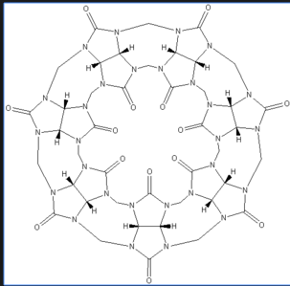
cucurbiturils
ΥΠΕΡΜΟΡΙΑΚΗ ΧΗΜΕΙΑ
Υπ.Καθαγητής : Κουτσολέλος Αθανάσιος
Πετρουλάκη Χαρά ΑΜ:1016

Slide 2
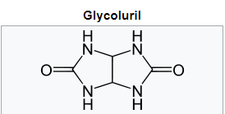
cucurbiturils
Πρόκειται για μακροκυκλικά μόρια
Αποτελούνται από μονομερή glycoluril,
τα οποία συνδέονται μεταξύ τους μέσω
μεθυλενικών γεφυρών (-CH₂-)
Άτομα οξυγόνου βρίσκονται στο εσωτερικό των μορίων,
σχηματίζοντας μια μερικώς κλειστή υδροφοβική κοιλότητα.
Αναλόγως με τον αριθμό μονάδων glycoluril που περιέχουν γράφονται ως εξής :
Cucurbit[n]uril ή CB[n] : n = αριθμός μονάδων glycoruril
Notes:
Glycoluril : πρόκειται για μια χημική ουσία ,η οποία αποτελείται από δυο urea groups CO(NH₂)₂ που μοιράζονται ουσιαστικά την ίδια αλυσίδα δύο ανθράκων

Slide 3
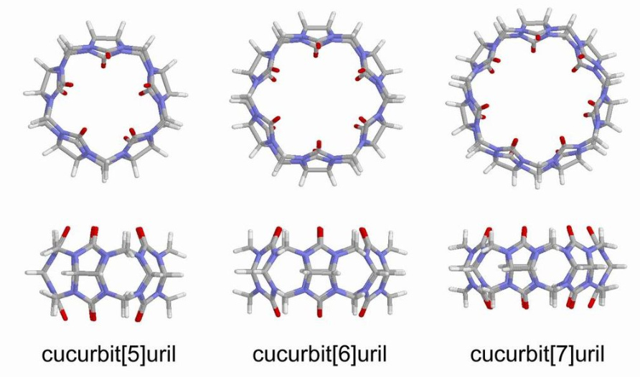
Παραδείγματα

Slide 4
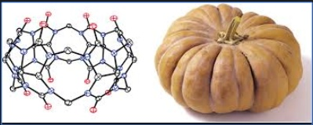
cucurbiturils
Το όνομα τους προήλθε από την οικογένεια των Cucurbitaceae , λόγω της ομοιότητας τους με την κολοκύθα.
Ιδιαίτερο ενδιαφέρον εμφανίζει η ιδιότητα τους να λειτουργούν ως ξενιστές για μια σειρά ουδέτερων ή κατιοντικών μορίων. Η δέσμευση γίνεται μέσω υδροφοβικών αλληλεπιδράσεων είτε μέσω αλληλεπιδράσεων κατιόντος-διπόλου (στην περίπτωση που έχει δεσμεύσει ένα καντιοντικό μόριο).
Γενικές διαστάσεις των μορίων αυτών της τάξης των 10 Å.

Slide 5
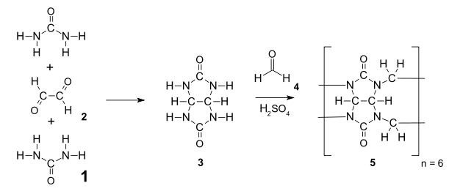
Σύνθεση
Πρώτη φορά συντέθηκαν το 1905 από τον Robert Behrend, χωρίς να έχει διευκρινιστεί απόλυτα η δομή τους μέχρι το 1981 .
Cucurbit[6]uril→κύριο προϊόν, πάνω από 110ᵒC
Μείωση της θερμοκρασίας(75ᵒC-90ᵒC) της αντίδρασης →CB[5], CB[7], CB[8], CB[10].
Notes:
Όπως φαίνεται στο σχήμα: τα cuurbiturils συντίθενται από urea[1] + ένα διαλδεύδιο (glyoxal)[2] ,δίνοντας το ενδιάμεσο[3]glycoluril.
Στη συνέχεια το [3] glycoluril αντιδρά με μια φορμαλδεύδη παρουσία H₂SO₄ και μας δίνει το εξαμερές [5] cucurbit[6]uril.(πάνω από 110ᵒC)
(urea or carbamide→χημικό τύπο CO(NH₂)_{2 ,} αμίδιο με δύο –ΝΗ₂ ομάδες που συνδέονται με carbonyl group C=O)
Κανονικά πολυδραστικά μονομερή όπως [3] μπορούν να υποστούν μια σειρά αντιδράσεων πολυμερισμού δίνοντας διάφορα προϊόντα , όμως λόγω της δομής που ευνοεί να αυξάνει το μόριο την εσωτερική του ενέργεια και λόγω των δεσμών υδρογόνου που σχηματίζονται τελικά το εξαμερές είναι το μόνο προϊόν που απομονώνεται.

Slide 6
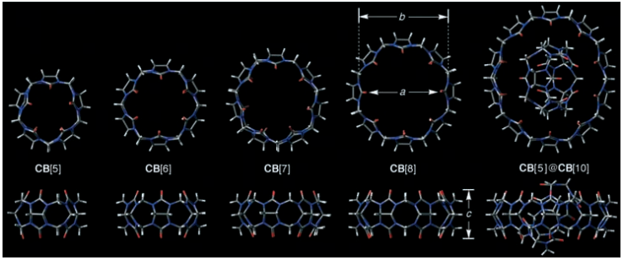
cucurbiturils
Μέχρι σήμερα CB[5], CB[6], CB[7], CB[8], έχουν εντοπιστεί και απομονωθεί.
Το cucurbit[10]uril ήταν δύσκολο να απομονωθεί.
2002→ ανακαλύφθηκε το σύμπλοκο CB[5]-CB[10],όπου το CB[5] ήταν ο host και το CB[10] ο guest
Top and side views of the X-raycrystal structures of CB[5],[7] CB[6],[2] CB[7],[7] CB[8],[7] and CB[5]@CB[10].
Παρόμοια με τις κυκλοξεστρίνες έχουν βάθος~9,1 Å, ενώ το πλάτος-διάμετρος μεταβάλλεται συστηματικά
Notes:
Τελικά το 2005 κατάφεραν να απομονώσουν το CB[10] με έναν άλλο τρόπο καθώς ήταν πολύ ισχυρά δεσμευμένο μέσα στο CB[5] . Ουσιαστικά έβαλαν στο εσωτερικό του ένα διάμινο αντιδραστήριο ,melamine ως guest, και στη συνέχεια διαχωρίστηκε από το CB[10].

Slide 7
cucurbiturils
Διαλυτότητα:
CB[n]s→ πολύ μικρή διαλυτότητα στο νερό, με CB[6] και CB[8] σχεδόν αδιάλυτα.
Εμφανίζουν μικρότερη διαλυτότητα από τις κυκλοδεξτρίνες.
Οι ομάδες καρβονυλίων στο εσωτερικό τους, καθιστούν τα portals των CB[n]s ως ασθενής βάσεις με το CB[6] να εμφανίζει pKa=3,02
Αύξηση διαλυτότητας επιτυγχάνεται σε όξινα υδατικά διαλύματα όπως HCO2H/H2O (1:1), καθώς και με προσθήκη αλάτων όπου τα κατιόντα (K⁺,Na⁺) θα δεσμευτούν στο εσωτερικό τους, λόγω των carbonyl groups
Ηλεκτροστατικές δυνάμεις
CB[n]s→έντονες ηλεκτροστατικές δυνάμεις στο εσωτερικό των portals.
Σε σύγκριση με κυκλοδεξτρίνες ,τα cucurbiturils εμφανίζουν πιο έντονο αρνητικό φορτίο στο εσωτερικό τους.
Καθίστανται πιο επιλεκτικά σε αλληλεπιδράσεις με κατιονικούς guests
≠
Κυκλοδεξτρίνες που επιλέγουν ουδέτερους ή ανιονικούς guests

Slide 8
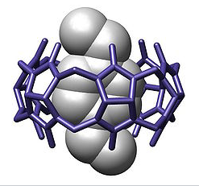
Host-guest
host-guest σύμπλοκα, όπου:
-ένα μεγαλύτερο μόριο →host μη ομοιοπολικές αλληλεπιδράσεις
-ένα μικρότερο μόριο ή ιόν → guest δεσμοί υδρογόνου, ιοντικοί δεσμοί,
Van der Waals, υδροφοβικές αλληλεπιδράσεις
Δημιουργούν μοναδικές δομές συμπλόκων , όπως τα cucurbiturils ως hosts
Crystal structure of a host–guest complex with a p-xylylenediammonium bound within a cucurbituril

Slide 9
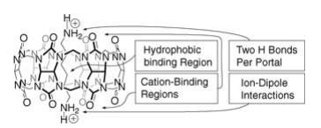
Εφαρμογές
a)Surepmolecural host molecules:
CB[n]s εμφανίζουν υψηλή συγγένεια με θετικά φορτισμένες ενώσεις και κατιόντα λόγω των καρβονυλικών ομάδων.
Συγκεκριμένα η υψηλή αυτή η συγγένεια οφείλεται στο ότι τα CB[n]s στην δομή κολοκύθας που σχηματίζουν μοιράζονται :
Μια κοινή υδροφοβική κοιλότητα στο κέντρο, όπου ότι εισέλθει εκεί δεσμεύεται ισχυρά μέσω υδροφοβικών αλληλεπιδράσεων
Δύο αρνητικά φορτισμένα portals-εισόδους, όπου τα καθιστούν πολύ επιλεκτικά σε κατιόντα, δεσμεύοντας τα μέσω αλληλεπιδράσεων ιόντος-διπόλου.
Representation of the different binding regions of CB[6] and the geometry of the complex between CB[6] and the hexanediammonium ion

Slide 10
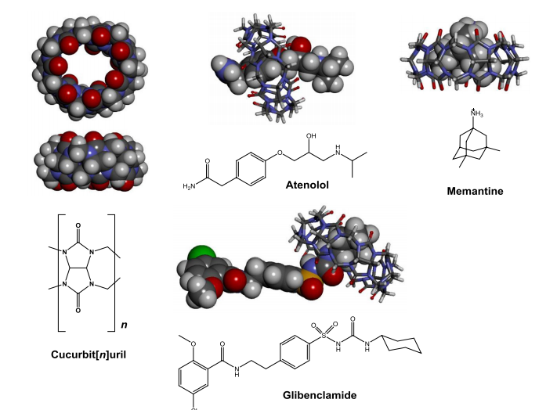
Εφαρμογές
b) drug-delivery:
CB[n]s→υπερμοριακής χημείας→βελτιώνουν τη δράση φαρμάκων →
χρήσιμα hosts→εφαρμογές in drug delivery

Slide 11
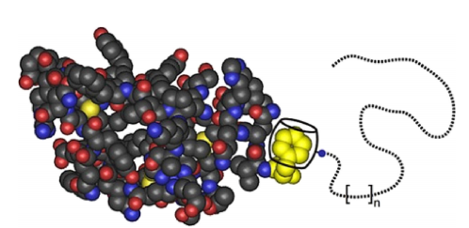
Εφαρμογές
Drug activities tuned by CB[7]-based supramolecular PEGylation
-Αλλαγή Ν-τερματικού άκρου της Phe με CB[7]-PEG - Ελεγχόμενη δράση
φαρμάκου
-Μεγαλύτερης ακτίνας cucurbiturils όπως CB[8] - Βελτίωση δράσης
μέσω αναδιάταξης δομής

Slide 12
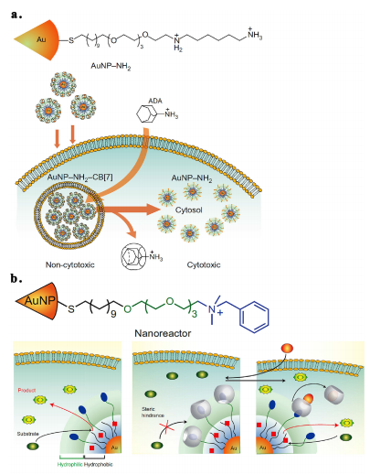
Εφαρμογές
Gold nanoparticles- AuNP:
Α)Τροποποιήσεις :
-τμήμα υδροφοβικού αλκανίου
-τμήμα βιοσυμβατού πολυαιθυλενίου AuNP-NH₂
-diaminohexane-ended group ως guest
Λειτουργία του CB[7] ως host→ AuNP-NH₂-CB[7]
μη τοξικά
Αν όμως ενσωματωθούν σωματίδια ADA
τοξικά
Β)αντικατάσταση του diaminohexane-ended
group με το ίδιο το CB[7]→ενδοκυτταρική
κατάλυση → στερεοχημικές παρεμποδίσεις Drug delivery system tuned by CB[n]s.
Notes:
Ada→1-adamantylamine

Slide 13
Εφαρμογές
c) Βελτίωση και έλεγχος της δράσης πρωτεϊνών:
Όταν αμινοξέα ή πεπτίδια(όπως Trp, Phe, Tyr, FGG, WGG) καταφέρουν να ενσωματωθούν στα Ν-τελικά άκρα πρωτεϊνών
Λειτουργία CB[n]s ως γέφυρα
Ένωση δύο πρωτεϊνών ή δημιουργία protein assemblies πάνω σε επιφάνειες
Ενεργοποίηση ενζυματικών αντιδράσεων
Απαιτούν ύπαρξη συμπαραγόντων διάφορα cucurbiturils
και αντιδράσεων διμερισμού κατάλληλο driving force για
ενζυματικές αντιδράσεις

Slide 14
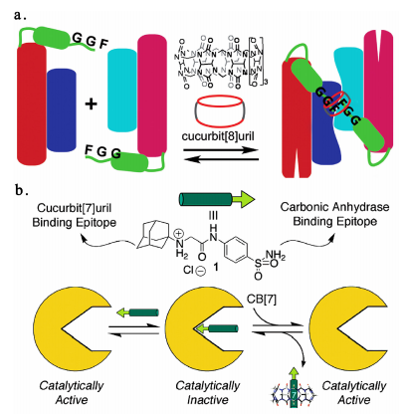
Εφαρμογές
a)CB[8]-based μεθόδους διμερισμού και ενεργοποίησης της ενζυματικής δράσης CASP-9
FGG ή GGF ενσωματωθούν στα Ν-τελικά άκρα
του CASP-9, το CB[8] λειτουργεί ως γέφυρα αυτών
Αύξηση της ενεργότητας της δράσης του ενζύμου
έως και 50 φορές λόγω διμερισμού
b)CB[7]-based μέθοδος και καταστολέας ενζύμου.
BCA ένζυμο + two-faced καταστολέα1
καταστολή δράσης ενζύμου
αν όμως ενσωματωθεί το CB[7]στο ένα άκρο(Phe) του καταστoλέα
επαναδραστηριοποίηση
Notes:
Caspase-9 /CASP-9→ένζυμο το οποιο βρίσκεται σε διάφορους ιστούς θηλαστικών και είναι υπεύθυνο για την ενεργοποίηση αποπτωτικών μονοπατιών
BCA→bovine carbonic anydrace

Slide 15
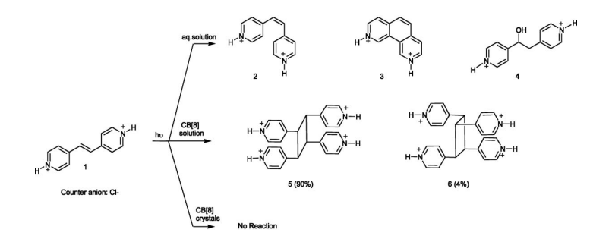
Εφαρμογές
d)Καταλύτες:
CB[n]s μεγάλης διαμέτρου, όπως CB[8] λειτουργούν ως templates για διάφορες ολεφίνες → καταλύσουν αντιδράσεις διμερισμού → ένα μόνο διμερές, ως κύριο προϊόν σε υδατικά διαλύματα.
Διαλυτοποίηση σε νερό των κρυστάλλων (host-guest complexes σε 1:2) και ακτινοβόληση
Ένα κύριο προϊόν διμερισμού: syn dimers (5) 90%
Notes:
1→trans-1,2-bis(4-pyridyl)ethylene dihydrochloride (4-BPE.2HCl)

Slide 16
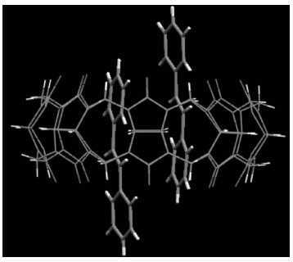
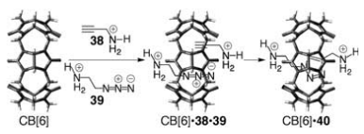
Εφαρμογές
δύο ολεφίνες σε:
- -παράλληλη διάταξη στο cavity του CB[8]
-σε απόσταση μεταξύ τους 4,8 Å
X-Ray crystal structure showing two 4-BPE-2HCl (1) molecules aligned in a slipped parallel fashion within CB[8].
CB[6]→ 2 portals από 2 καρβονυλικές ομάδες → αναγνωρίζει 2 ιόντα μαζί
Κυκλοπροσθήκη
ενός αζίδιου (38) +ενός αλκυνίου (39)
τετραμοριακά σύμπλοκα-υποστρώματα Catalysis of a [3+2] dipolar cycloaddition inside CB[6] που καταλύονται και αποκτούν κατάλληλο προσανατολισμό από CB[6]

Slide 17
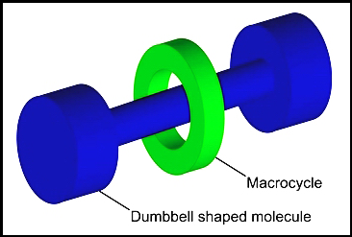
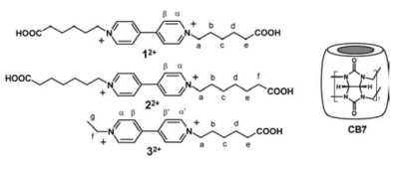
Εφαρμογές
e) Μακρομόρια στα ροταξάνια:
Rotaxane →interlocked μόρια με dumbbell δομή
Στις άκρες του κύριου άξονα → μόρια μεγαλύτερης
διαμέτρου ,stoppers.
Ανάλογα τις ενδομοριακές δυνάμεις μεταξύ μακροκυ-
κλικών “wheel” και μορίων στα άκρα → διαφορετική
θέση του wheel πάνω στον κύριο άξονα
Εδώ: 2 κατιοντικές δομές με -μια viologen αρωματική υπομονάδα στον
κύριο άξονα
-δύο καρβοξυλικά οξέα – stoppers
αλειφατικών Ν-υποκαταστατών
+ hostCB[7]
Structures of the viologen guests (used as bromide salts) δημιουργία σταθερών ψευδοροταξανίων
and the CB7 host

Slide 18

Εφαρμογές
Εφαρμογή σε (proton transfer) μηχανισμούς ελέγχου της κίνησης του CB[7] wheel κατά μήκος του κύριου άξονα σε συσχέτιση με τιμές pH διαλυμάτων
Σε διαλύματα με χαμηλό pH :
Παρατηρείται ταχύτατη κίνηση του CB[7] wheel κατά μήκος του κύριου άξονα, μεταξύ των δύο αλειφατικών άκρων (stoppers)
Σε διαλύματα υψηλού pH :
Δεν παρατηρείται κίνηση εδώ, το CB[7] wheel παραμένει σταθερό στο κέντρο του Viologen.
Αποτέλεσμα → μία shuttle δομή ψευδοροταξανίου σε χαμηλές τιμές pH, ενώ
σταθερή δομή ψευδοροταξανίου σε υψηλές τιμές pH.
Βλέπουμε δηλαδή μια από τις binding ιδιότητες των CB[n]s ως host σε ροταξάνια

Slide 19
Άλλες εφαρμογές
Dye tuning
Protein enrichment → proteomics
Biosensors
CB[n] as ligand in metal complexes
Photochemical / electrochemical controllers

Slide 20
Βιβλιογραφία
https://pubs.acs.org/doi/10.1021/ja00414a070
https://www.ncbi.nlm.nih.gov/pubmed/16052668
https://onlinelibrary.wiley.com/doi/abs/10.1002/ijch.201700105
https://www.tandfonline.com/doi/abs/10.1080/10610278.2016.1178746
https://pubs.rsc.org/en/content/articlelanding/2005/cc/b508458j/unauth#!divAbstract
https://communities.acs.org/blogs/cbs/2010/08/05/cucurbituril
https://pubs.rsc.org/en/content/articlelanding/2006/cc/b601959e#!divAbstract
https://pubs.rsc.org/en/content/articlelanding/2005/ob/b504487a/unauth#!divAbstract
https://pubs.acs.org/doi/abs/10.1021/ja056988k

Slide 21


